Slide 1
BIOS-RA – Simulador de Biomas Usando Realidade Aumentada
Rodrigo Wernke Pereira
Dalton Solano dos Reis(orientador)

Slide 2
Introdução
Várias formas de ensinar sobre o meio ambiente
  Como utilizar a tecnologia para o ensino.
Realidade aumentada na educação
  Aproxima o mundo real do virtual.
  Engaja o aluno com o estudo.

Slide 3
Objetivos
Desenvolver um simulador de biomas móvel usando Realidade Aumentada.
Específicos
  Usar a interface de usuário tangível para manipular objetos virtuais usando objetos do mundo real.
  Utilizar animação comportamental para controlar as ações dos objetos na cena.

Slide 4
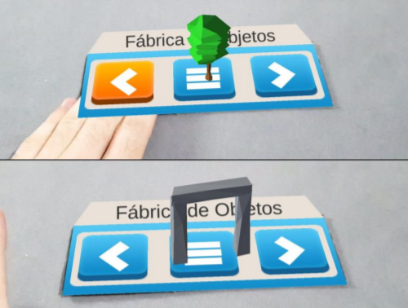
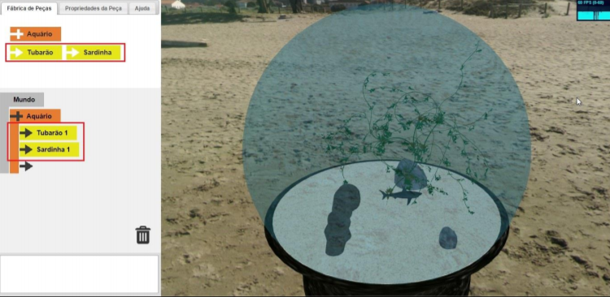
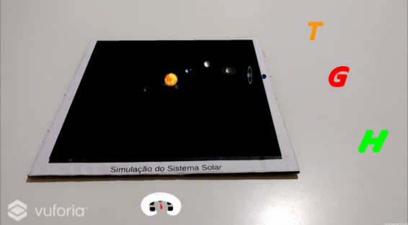
Trabalhos Correlatos

Slide 5
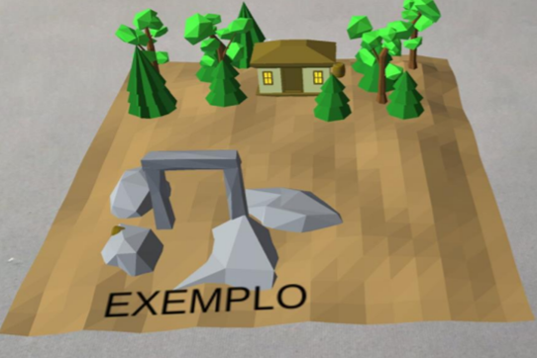
ANIMAR: DESENVOLVIMENTO DE UMA FERRAMENTA PARA CRIAÇÃO DE ANIMAÇÕES COM REALIDADE AUMENTADA E INTERFACE TANGÍVEL
Construção de Cenas.
Seleção de objetos com Interface Tangível.
Utilização de Marcadores e Cardboard.

Slide 6
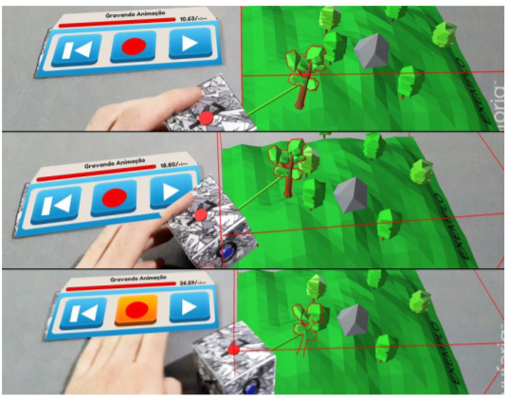
ANIMAR: DESENVOLVIMENTO DE UMA FERRAMENTA PARA CRIAÇÃO DE ANIMAÇÕES COM REALIDADE AUMENTADA E INTERFACE TANGÍVEL
Gravar animações
Marcadores de gravação.
Marcador cubo.

Slide 7
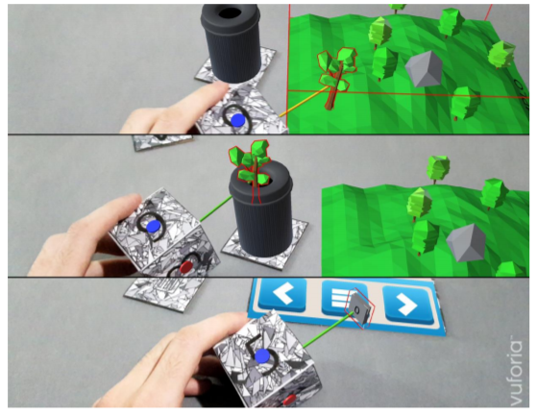
ANIMAR: DESENVOLVIMENTO DE UMA FERRAMENTA PARA CRIAÇÃO DE ANIMAÇÕES COM REALIDADE AUMENTADA E INTERFACE TANGÍVEL
Demonstração dos outros marcadores
Marcador lixeira.
Marcador cubo.

Slide 8
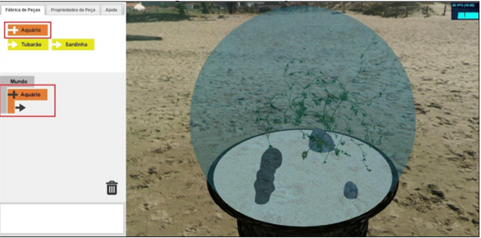
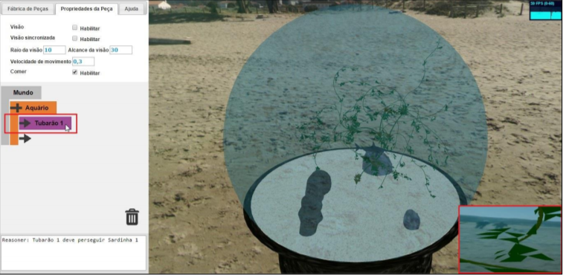
VISEDU – AQUÁRIO VIRTUAL: SIMULADOR DE ECOSSISTEMA UTILIZANDO ANIMAÇÃO COMPORTAMENTAL
Câmera primária e secundária.
Simulação de uma cadeia alimentar.
Animação comportamental.

Slide 9
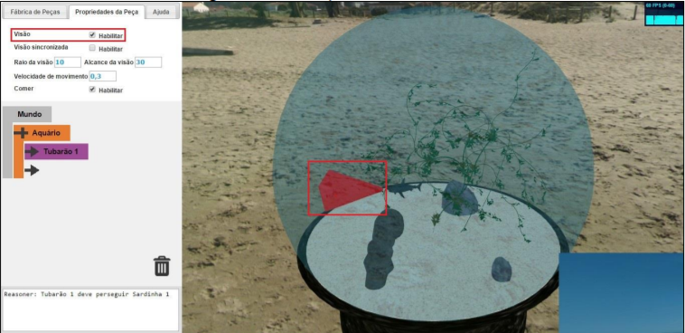
VISEDU – AQUÁRIO VIRTUAL: SIMULADOR DE ECOSSISTEMA UTILIZANDO ANIMAÇÃO COMPORTAMENTAL
Raio da visão.
Alcance da visão.
Velocidade de movimento.

Slide 10
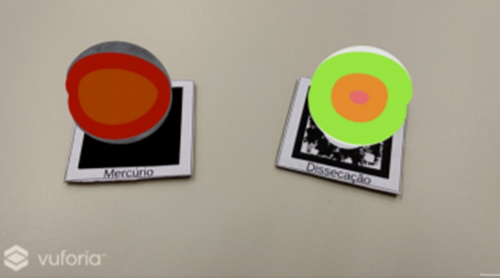
DESENVOLVIMENTO DE UMA FERRAMENTA PARA AUXILIAR NO ENSINO DO SISTEMA SOLAR UTILIZANDO REALIDADE AUMENTADA
Ajudar o ensino de geografia.
Bibliotéca reutilizável.
Marcadores diferenciados para cada tipo de visualização.

Slide 11
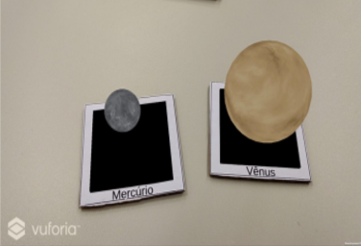
DESENVOLVIMENTO DE UMA FERRAMENTA PARA AUXILIAR NO ENSINO DO SISTEMA SOLAR UTILIZANDO REALIDADE AUMENTADA
Comparação de escala dos planetas

Slide 12
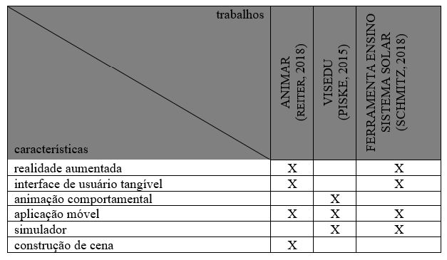
Comparativo entre os trabalhos

Slide 13
Justificativa
Forma diferenciada de ensinar sobre Ecossistemas e Biomas.
Maior interação do aluno com o estudo.
Auxiliar o aluno a entender os conceitos abordados.

Slide 14
Principais Requisitos
Funcionais
  Permitir a visualização da cena com Realidade Aumentada.
  Permitir a interação com o software através do uso de Interface de Usuário Tangível.
  Exibir a interação entre ecossistemas com Animação Comportamental.
  Permitir a criação de cenas formadas por vários ecossistemas.

Slide 15
Principais Requisitos
Não Funcionais
  Ser implementado na linguagem C# no ambiente de desenvolvimento Visual Studio com o motor gráfico Unity.
  Usar a plataforma Vuforia para implementação da Realidade Aumentada.

Slide 16
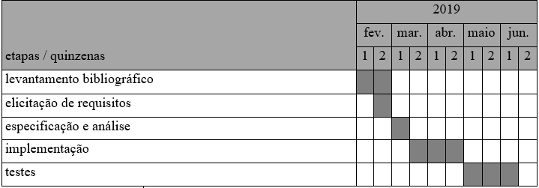
Etapas de desenvolvimento

Slide 17
Revisão Bibliográfica
Realidade Aumentada
Interface de Usuário Tangível
Animação Comportamental

Slide 18
Referências
FRANÇA, Carlos R.; SILVA, Tatiana da. A utilização da Realidade Virtual e Aumentada no Ensino de Ciências no Brasil. Revista Tempos e Espaços em Educação, [S.d.], 18f, Programa de Pós-Graduação em Educação Científica e Tecnológica – Universidade Federal de Santa Catarina (UFSC) . Disponível em:<http://www.abrapecnet.org.br/enpec/xi-enpec/anais/resumos/R1209-1.pdf>. Acesso em: 16 set. de 2018.
PISKE, Kevin E. VISEDU: Aquário virtual: Simulador de Ecossistema utilizando Animação Comportamental. 2015. 114f. Trabalho de Conclusão de Curso (Bacharel em Ciência da Computação) – Centro de Ciências Exatas e Naturais, Universidade Regional de Blumenau, Blumenau.
REIS, Alessandro V. dos; GONÇALVES, Berenice dos S. Interfaces Tangíveis: Conceituação e Avaliação. Estudos em Design, Rio de Janeiro, v.24, n.2, p.92-111, 2016.
REITER, Ricardo F. Animar: desenvolvimento de uma ferramenta para criação de animações com realidade Aumentada e interface tangível. 2018. 76f. Trabalho de Conclusão de Curso (Bacharel em Ciência da Computação) – Centro de Ciências Exatas e Naturais, Universidade Regional de Blumenau, Blumenau.
SCHMITZ, Evandro M. Desenvolvimento de uma ferramenta para auxiliar no Ensino do Sistema Solar utilizando Realidade Aumentada. 2017. 94f. Trabalho de Conclusão de Curso (Bacharel em Ciência da Computação) – Centro de Ciências Exatas e Naturais, Universidade Regional de Blumenau, Blumenau.

